Slide 1
Etat des lieux de la technique par Vivien DARRAS (CPA EXPERTS)
1

Slide 2
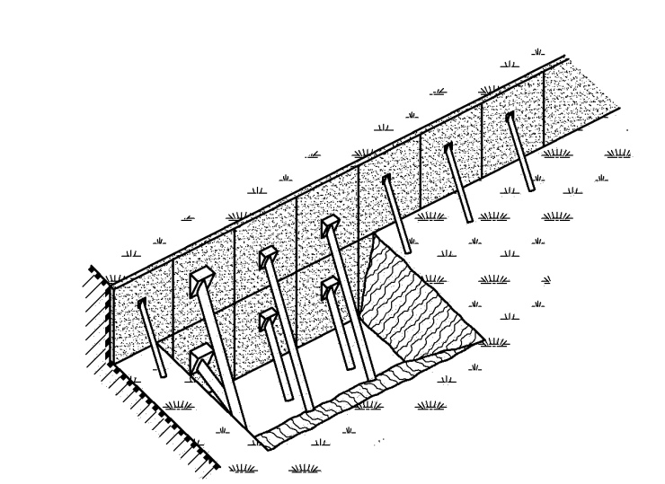
Recommandations relatives à la technique des voiles par passes Etat des lieux de la technique
DEFINITION
§3,1,31 de la NF P94-282
Quelques mots pour identifier les couleurs retenus
Quelques mots pour identifier les couleurs retenus
Journée Scientifique et Technique
8 Fevrier 2024

Slide 3
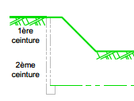
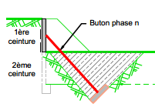
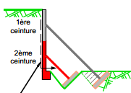
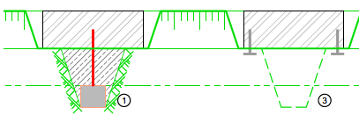
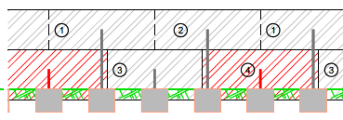
Recommandations relatives à la technique des voiles par passes Etat des lieux de la technique
DEFINITION COMPLÉTÉE
Voile
Ouvrage de soutènement en béton armé Exécuté par ceintures descendantes
Journée Scientifique et Technique
8 Fevrier 2024

Slide 4
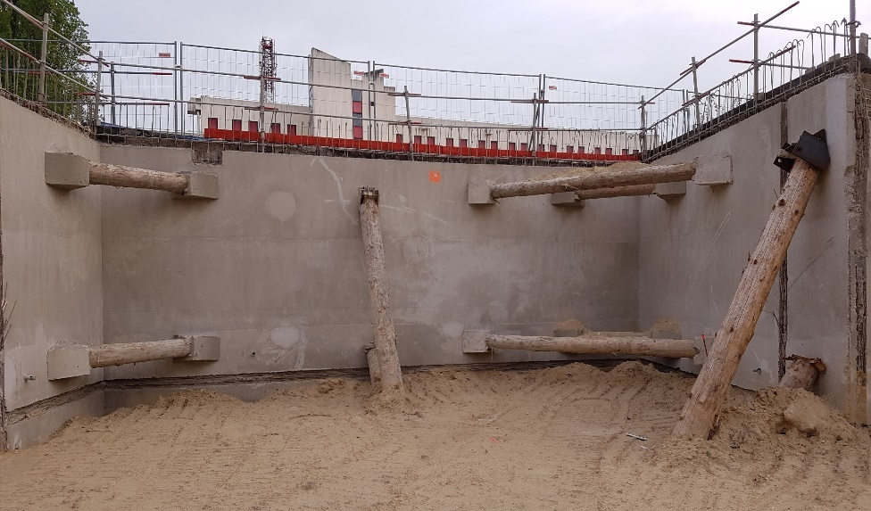
Recommandations relatives à la technique des voiles par passes Etat des lieux de la technique
DEFINITION COMPLÉTÉE
Fiche limitée
Bèche ➔ développement possible terme de butée
Hors nappe
Soit sans nappe, soit avec rabattement provisoire
Appuis
Soit butons inclinés, soit butons horizontaux
Effet voute
Soit reports verticaux des charges entre ceintures ,
soit reports horizontaux des charges entre plots
Effet limité sur la journée
Journée Scientifique et Technique
8 Fevrier 2024

Slide 5
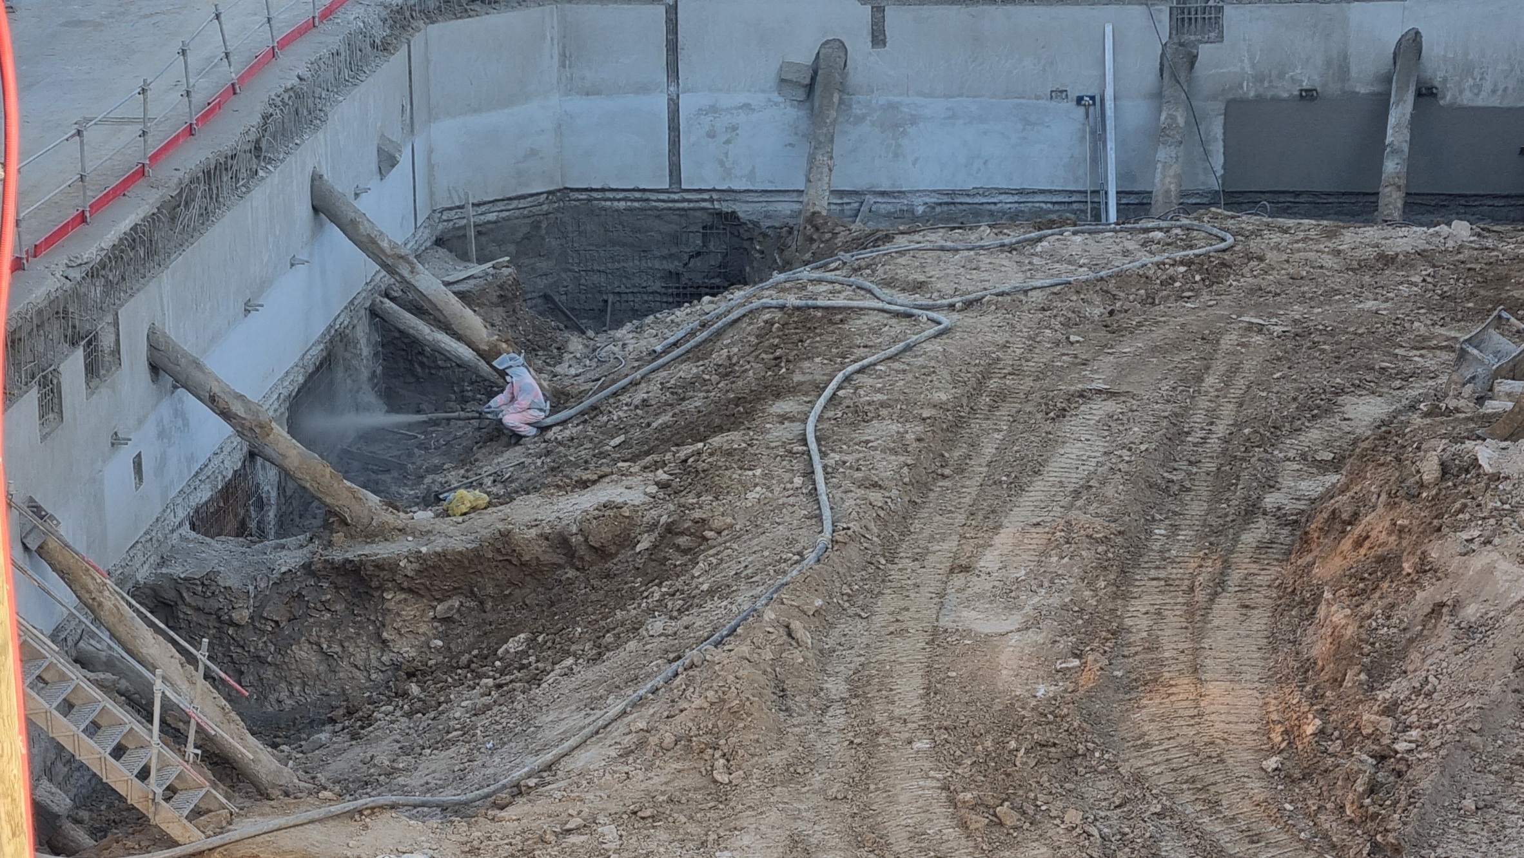
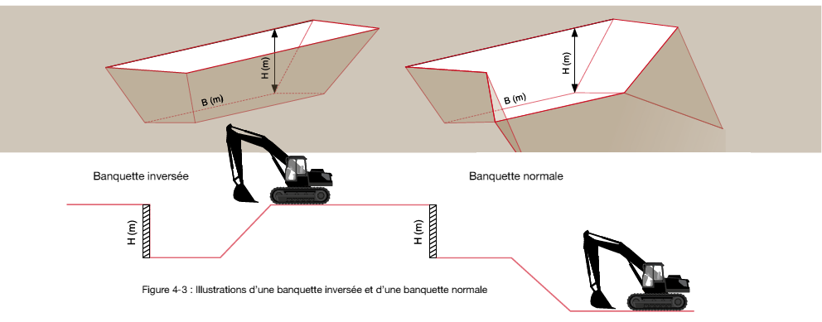
Recommandations relatives à la technique des voiles par passes Etat des lieux de la technique
DEFINITION COMPLÉTÉE
Passes alternées
Par recoupement de talus
Par banquette inversée
Journée Scientifique et Technique
8 Fevrier 2024

Slide 6
Recommandations relatives à la technique des voiles par passes Etat des lieux de la technique
Etat des lieux de la technique des voiles par passes
Technique empirique depuis les années 1970 : 50 ans sans référentiel ➔ besoin d’harmonisation
15 à 20 entreprises en Ile de France (50 chantiers annuels), mais développement partout en France
Chantier moyen en région parisienne: 1000m² de paroi sur 2 niveaux de sous-sols, budget moyen 200 000 à 250 000 € (2012-2020)
Présence d’avoisinants (bâtiments, réseaux voiries) est une constante
Présence de nappe: en augmentation constante
Analyse ≈ 50 sinistres pour comprendre leur origine et adapter les recommandations.
Sinistralité relativement importante par rapport aux autres soutènements
Cout moyen d’un sinistre en VPP important: 500 000€ (1 000 000 € pour les projets avec 3 niveaux de sous-sol)
Journée Scientifique et Technique
8 Fevrier 2024

Slide 7
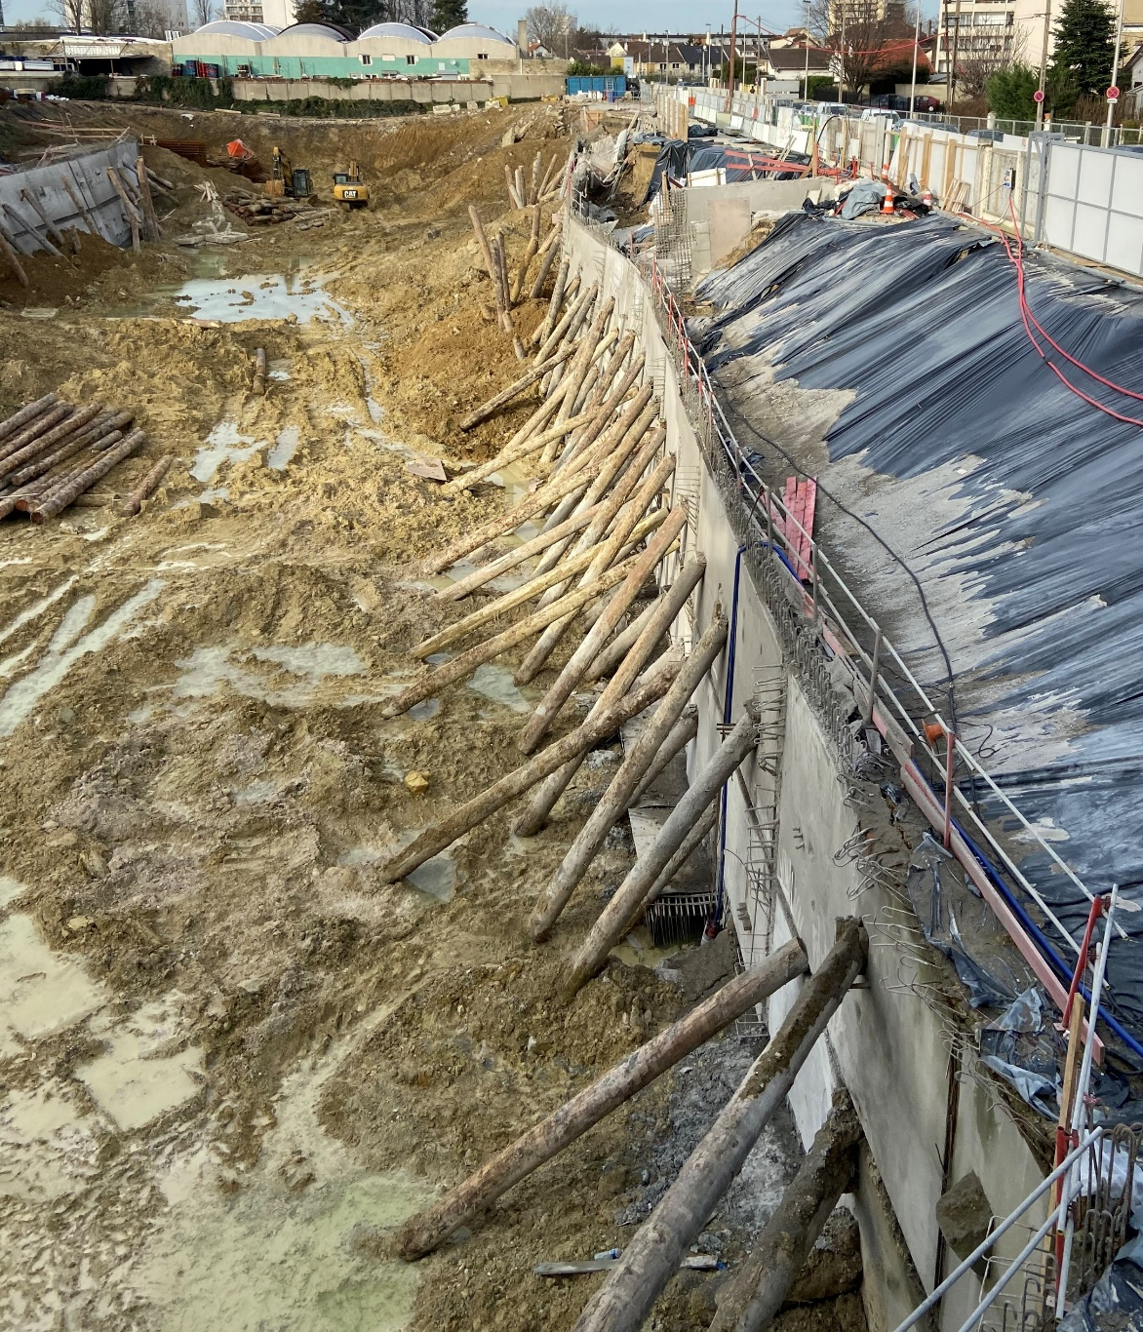
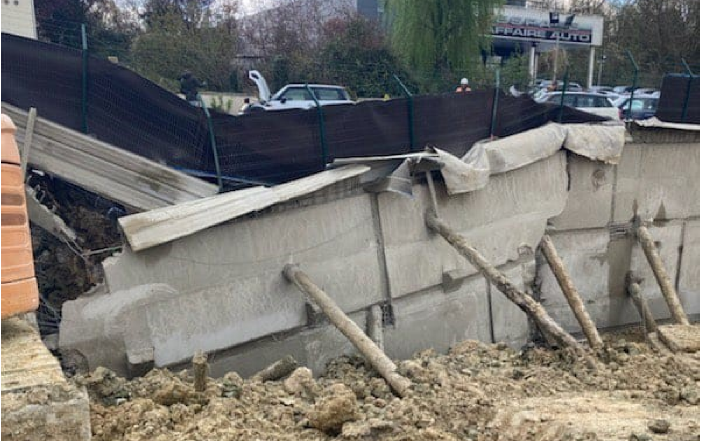
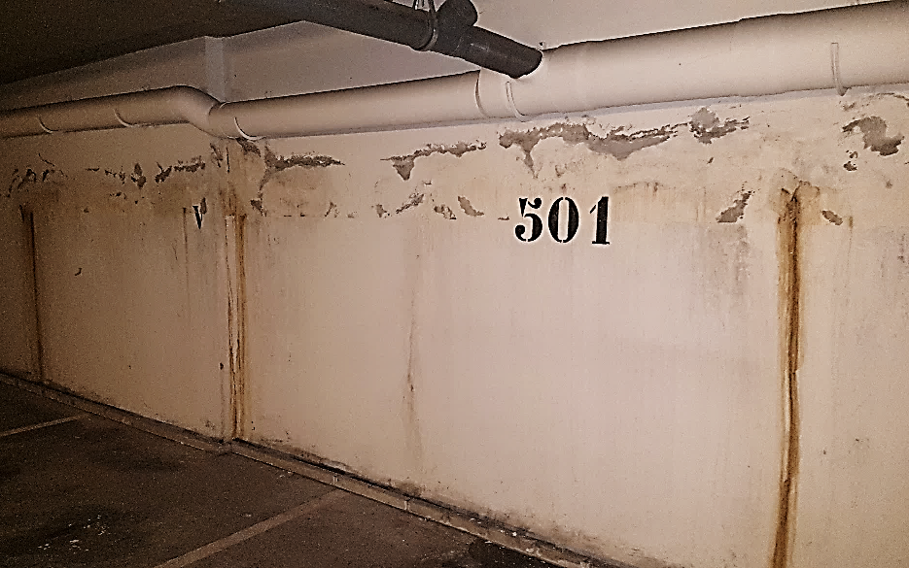
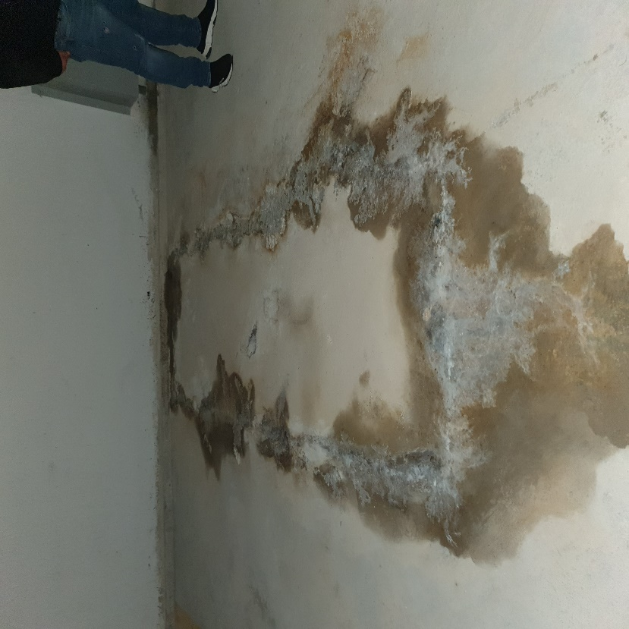
Recommandations relatives à la technique des voiles par passes Etat des lieux de la technique
Etat des lieux de la technique des voiles par passes
Deux grands types de sinistres
Désordres en cours de construction
25% = effondrement
55% impact sur avoisinant
Désordres après réception des ouvrages
22% = d’infiltrations d’eau dans les niveaux de sous-sol
Journée Scientifique et Technique
8 Fevrier 2024

Slide 8
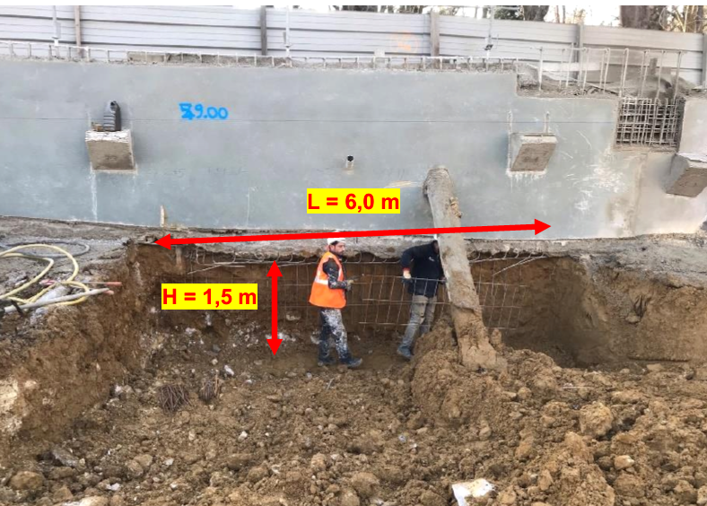
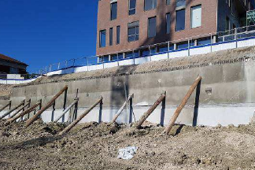
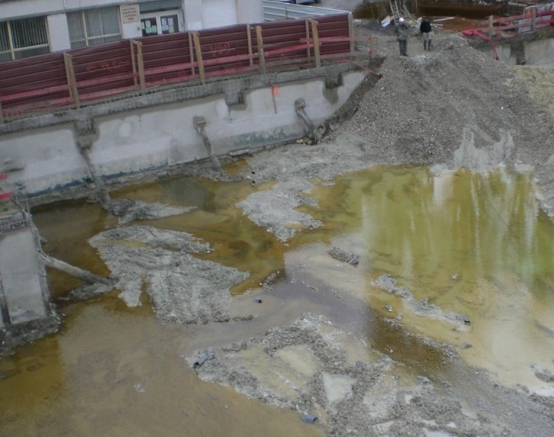
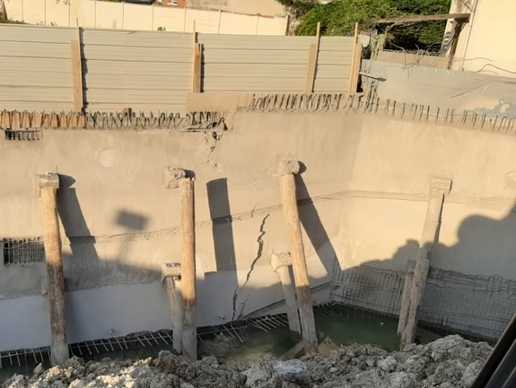
Recommandations relatives à la technique des voiles par passes Etat des lieux de la technique
Etat des lieux de la technique des voiles par passes
Origines déformations excessives et effondrements en cours de chantier
Plusieurs facteurs combinés
Dimensions semelles de butons insuffisantes
8%
Ouverture de passes trop importantes
40%
Butonnage insuffisant ou manquant
35%
Poussée hydrostatique trop importante
19%
sols d’assise des semelles de buton
10%
Journée Scientifique et Technique
8 Fevrier 2024

Slide 9
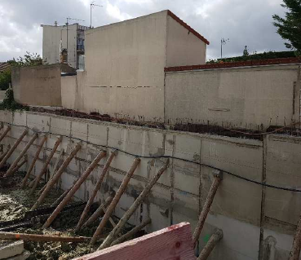
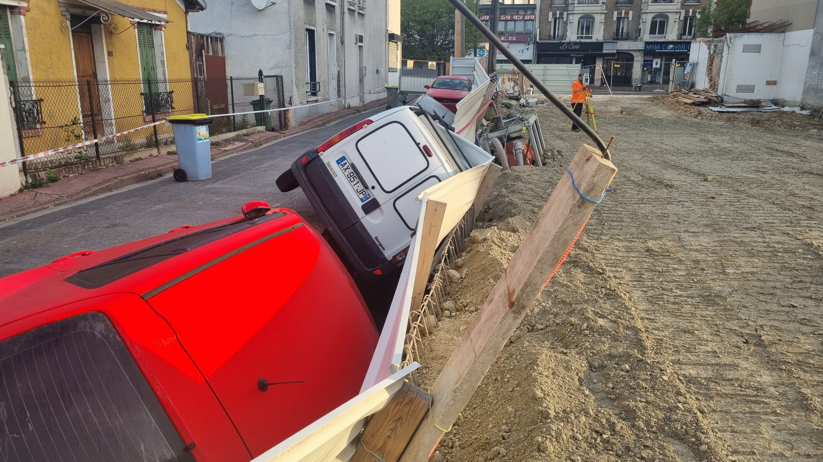
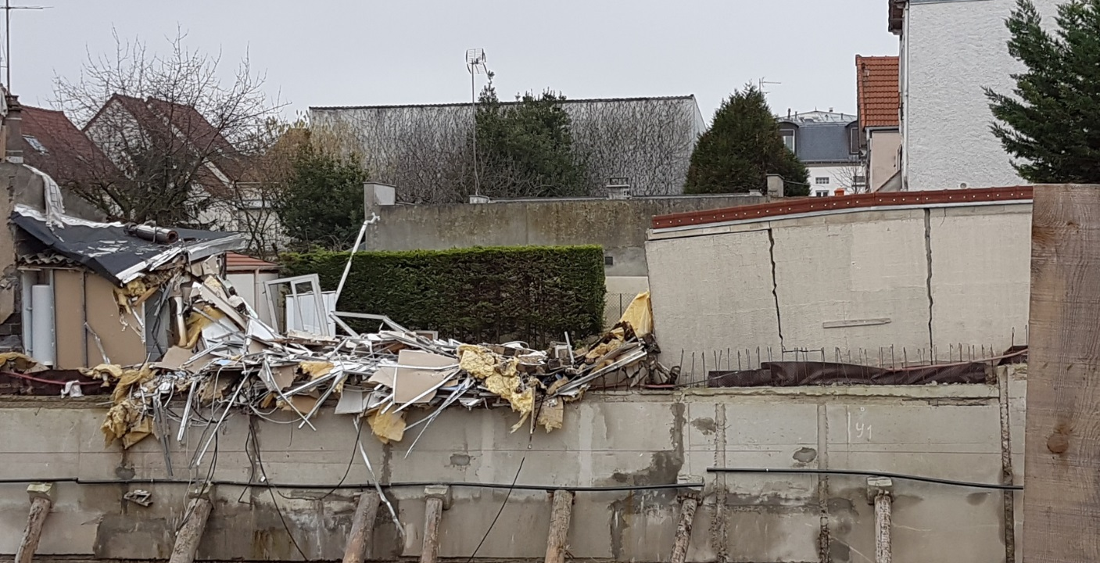
Recommandations relatives à la technique des voiles par passes Etat des lieux de la technique
Etat des lieux de la technique des voiles par passes
Des recommandations pour:
bureau d’études, Maîtres d’ouvrage, Maîtres d’œuvre, contrôleurs techniques et entreprises
harmoniser les pratiques: conception, calcul, réalisation et contrôle
Journée Scientifique et Technique
8 Fevrier 2024

Slide 10
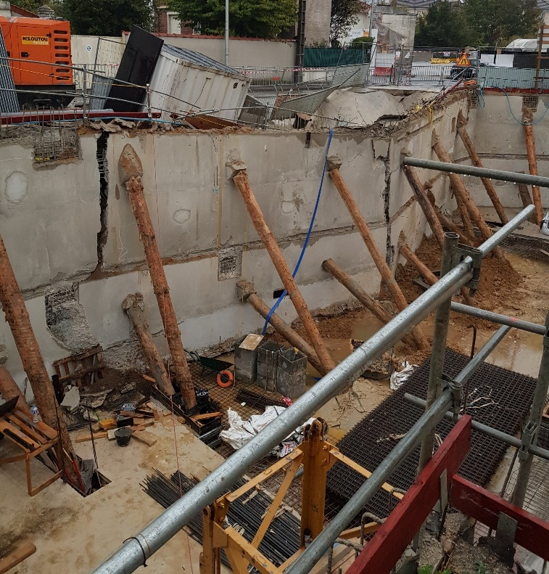
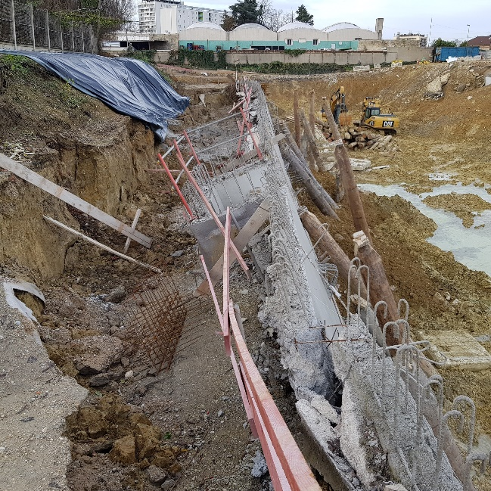
MERCI POUR VOTRE ATTENTION
1
2
3
4
Journée Scientifique et Technique
8 Fevrier 2024

